Slide 1













第5回 パソコンでCodeyRockyを動かそう
だい
かい
コーディロッキー
うご

Slide 2
目次
もくじ
プログラミングの準備
本日のミッション！
チャレンジ！
じゅんび
ほんじつ

Slide 3

プログラミングの準備
じゅんび

Slide 4



CodeyとRockyをつなげよう
コーディ
ロッキー
Codey
Rocky
Codey Rocky
コーディー
ロッキー
コーディー ロッキー

Slide 5


パソコンとつなげよう
USBケーブルでパソコンとつなげよう!
ユーエスビー
電源スイッチ
でんげん
ボタンを押して電源を入れよう。青いランプが点灯するよ。
お
でんげん
い
あお
てんとう

Slide 6



mBlockを起動しよう
エムブロック
きどう
パソコンのデスクトップにある
「mBlock」のアイコンをダブルクリックしよう！
エムブロック
mBlock
mBlockが起動します。
エムブロック
きどう

Slide 7
本日のミッション！
ほんじつ
かだい
課題をクリアしよう！

Slide 8
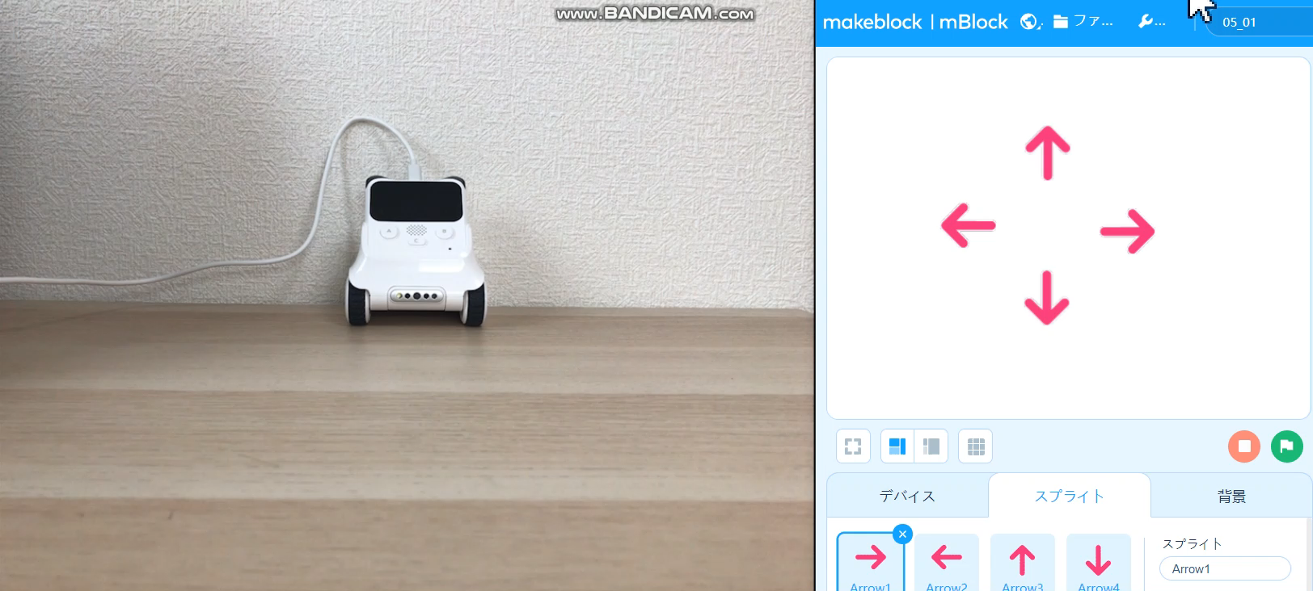
ミッション：パソコンからCodeyを操作しよう！
コーディ
そうさ
パソコンの矢印をクリックするとCodeyが動く
やじるし
コーディ
うご

Slide 9


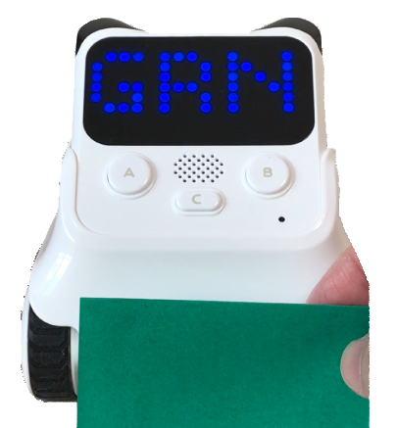
ミッション：パソコンからCodeyを操作しよう！
コーディ
そうさ
これまでの操作方法
そうさほうほう
ボタンを押す
音を聞かせる
色を見せる
お
おと
き
いろ
み

Slide 10


ミッション：パソコンからCodeyを操作しよう！
コーディ
そうさ
今回の操作方法
こんかい
そうさほうほう
mBlockのスプライトをクリックするとCodeyにメッセージが送られる
エムブロック
コーディ
おく
①クリック
②メッセージ送信
③メッセージ受信
そうしん
じゅしん
『右』
みぎ
スプライト（命令を送信する）・Codey（命令を受信する） 両方のプログラムが必要です！
めいれい
そうしん
コーディ
めいれい
じゅしん
りょうほう
ひつよう

Slide 11

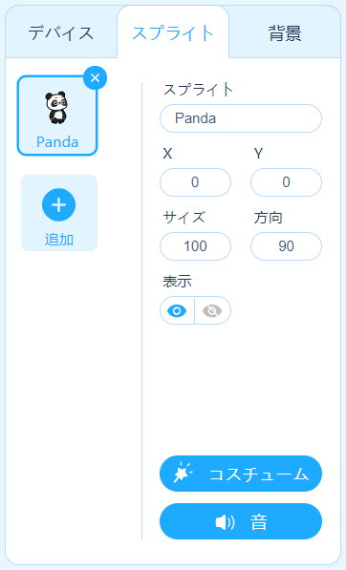
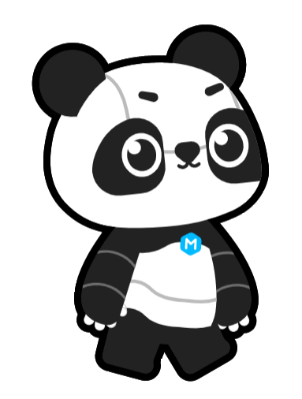
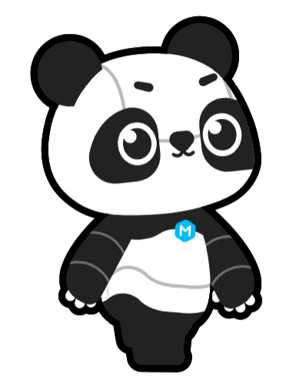
ミッション：パソコンからCodeyを操作しよう！
コーディ
そうさ
スプライトって何？
なに
スプライトとは、
mBlockで何らかのアクションを行う
キャラクターや物のことだよ！
エムブロック
なん
おこな
もの
「スプライト」のタブを選択しよう
せんたく
「パンダ」のスプライトが表示されます。
ひょうじ
「コスチューム」を押すと
他の画像も表示されます。
お
ほか
がそう
ひょうじ

Slide 12
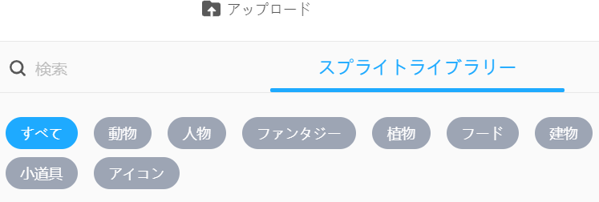
【命令の送信】 スプライトのプログラミング
めいれい
そうしん
「スプライト」タブに矢印のスプライトを追加しよう！
やじるし
ついか
①スプライトのタブを選択
せんたく
②「追加」のボタンを押す
ついか
お
③アイコンのボタンを押す
お

Slide 13

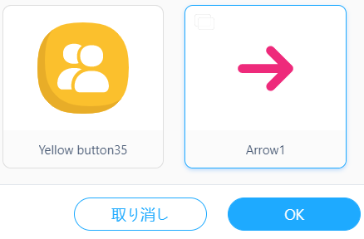
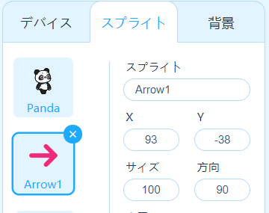
【命令の送信】 スプライトのプログラミング
めいれい
そうしん
④画面を下までスクロールし、
のボタンを押す
がめん
した
お
⑤画面を中央までスクロールする。
「Arrow1」をクリックし、ボタンを押す。
がめん
ちゅうおう
アロー1
お
⑥スプライトがタブ内に追加されます。
ない
ついか

Slide 14
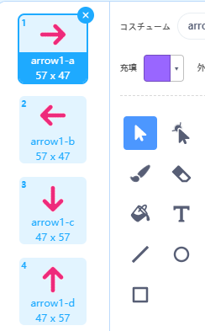
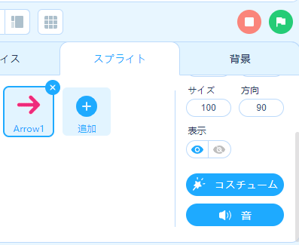
【命令の送信】 スプライトのプログラミング
めいれい
そうしん
右矢印のスプライトを作ろう
⑦「コスチューム」を選択すると、画面右側に矢印が4つ表示されるよ。
⑧ まずは右矢印をえらぼう！
→ ①ー⑧の手順をくりかえして、4つの矢印をつくろう！
せんたく
がめんみぎがわ
やじるし
ひょうじ
みぎやじるし
てじゅん
やじるし

Slide 15
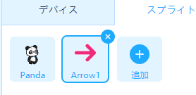
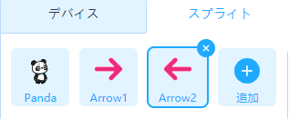
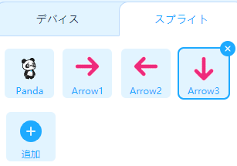
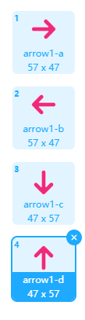
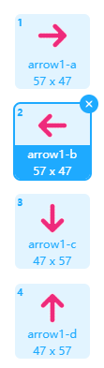
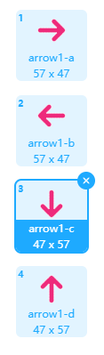
【命令の送信】 スプライトのプログラミング
めいれい
そうしん
同じようにして、左矢印、上矢印、下矢印のスプライトを作ろう
おな
ひだりやじるし
うえやじるし
したやじるし
つく
ひだりやじるし
左矢印
したやじるし
下矢印
うえやじるし
上矢印

Slide 16
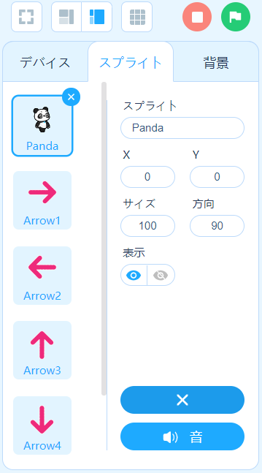

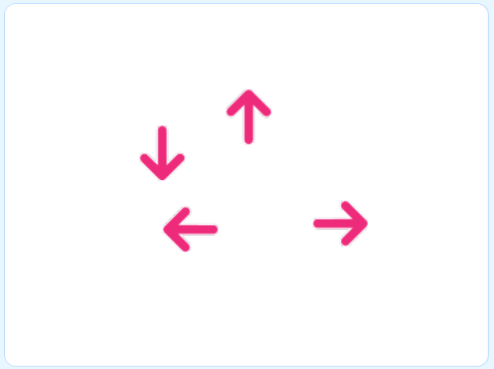
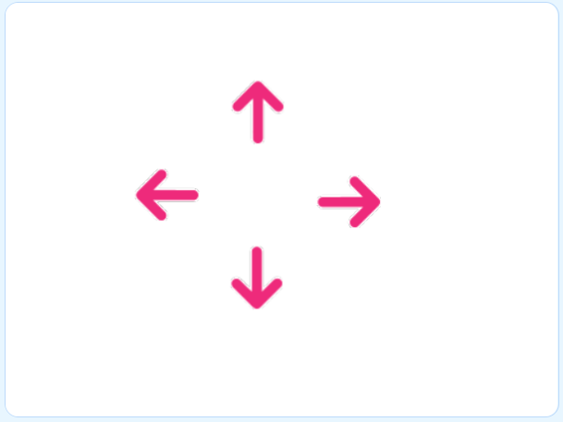


【命令の送信】 スプライトのプログラミング
めいれい
そうしん
画面上にスプライトを並べよう！
がめんじょう
なら
① ボタンを押してパンダのスプライトを削除する。
お
さくじょ
②ステージの矢印をマウスで移動し、間隔を揃える。
やじるし
いどう
かんかく
そろ
このボタンを押すと、ステージが大きくなるよ。
スプライトの位置を調整するときに便利だね！
お
おお
いち
ちょうせい
べんり

Slide 17
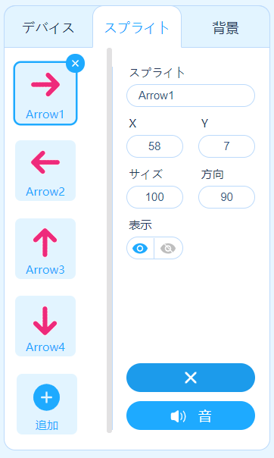

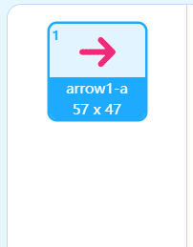
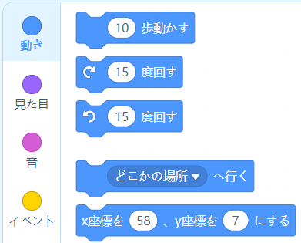
【命令の送信】 スプライトのプログラミング
めいれい
そうしん
右矢印のプログラミングをしよう！
みぎやじるし
「Arrow１」のスプライトを選択して、
を押します。
プログラムの画面が表示されます。
アロー1
せんたく
お
がめん
ひょうじ

Slide 18

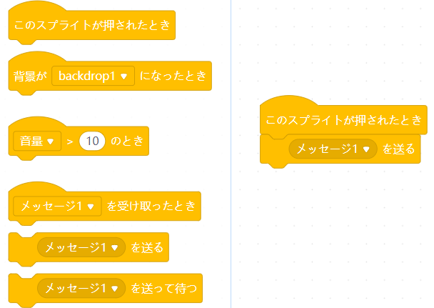
【命令の送信】 スプライトのプログラミング
めいれい
そうしん
「イベント」から「このスプライトが押されたとき」と
「メッセージ１を送る」を選ぶ。
お
おく
えら

Slide 19
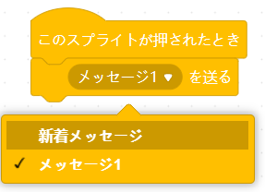
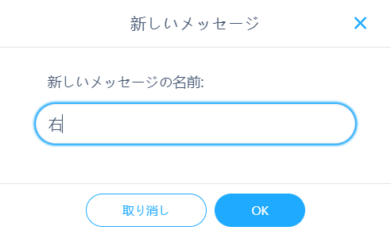
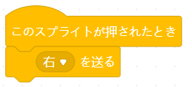
【命令の送信】 スプライトのプログラミング
めいれい
そうしん
「メッセージ1」の をクリックし、
「新着メッセージ」を選びます。
しんちゃく
えら
新しいメッセージの名前を「右」にして、OKボタンを押します。
あたら
なまえ
みぎ
お

Slide 20

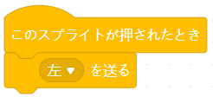
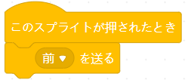
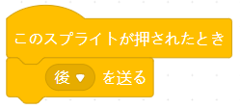
【命令の送信】 スプライトのプログラミング
めいれい
そうしん
同じように、他の矢印のプログラミングをしよう！
おな
ほか
やじるし
左矢印
上矢印
下矢印
ひだりやじるし
うえやじるし
ひだりやじるし
上矢印の時は前に進むように、
下矢印の時は後ろに進むように
メッセージを設定しよう！
うえやじるし
とき
まえ
すす
したやじるし
とき
うし
すす
せってい

Slide 21

【命令の受信】 Codeyのプログラミング
めいれい
じゅしん
コーディ
「デバイス」タブからCodeyを選択しよう！
コーディ
せんたく
タブ
Codey
（クリックすると枠が青くなり、
選択された状態となります。）
コーディ
わく
あお
せんたく
じょうたい

Slide 22
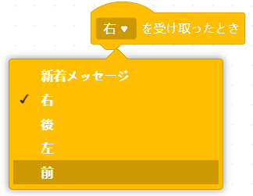
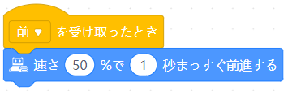

【命令の受信】 Codeyのプログラミング
めいれい
じゅしん
コーディ
「前」のメッセージを受信した時のプログラミングをしよう！
まえ
じゅしん
とき
「イベント」から「○○を受け取った時」を選ぶ。
う
と
とき
えら
をクリックし、「前」を選びます。
まえ
えら
スプライトで設定した
メッセージが選択できるよ！
せってい
せんたく
「動き」から「速さ50％で1秒まっすぐ前進する」を選ぶ。
はや
びょう
ぜんしん
えら

Slide 23
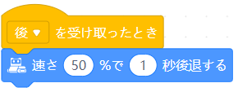
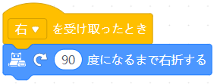
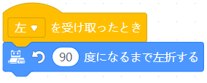
【命令の受信】 Codeyのプログラミング
めいれい
じゅしん
コーディ
他のメッセージを受信した時のプログラミングもしてみよう！
ほか
じゅしん
とき
「後」：後ろに進む
うしろ
うし
すす
「右」：90度右折する
みぎ
ど うせつ
「左」：90度右折する
ひだり
ど させつ

Slide 24

ミッション：パソコンからCodeyを操作しよう！
コーディ
そうさ
プログラムをパソコンに保存しよう！
ほぞん
ファイル → 「コンピュータに保存」を選択する
ほぞん
せんたく
保存する

Slide 25

ミッション：パソコンからCodeyを操作しよう！
コーディ
そうさ
ファイル名を「（自分の名前）０５パソコンからそうさ」にして
「保存」ボタンを押す
めい
じぶん
なまえ
ほぞん
お
(じぶんのなまえ)０５パソコンからそうさ

Slide 26

ミッション：パソコンからCodeyを操作しよう！
コーディ
そうさ
プログラムをCodeyにアップロードしよう！
コーディ
Codeyの電源ランプが青になっていることを確かめる。
コーディ
でんげん
あお
たし

Slide 27
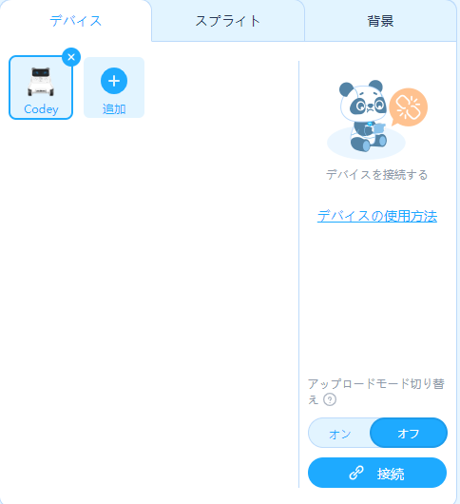
ミッション：パソコンからCodeyを操作しよう！
コーディ
そうさ
アップロードモードをオフにし、接続ボタンを押す。
せつぞく
お
スプライトを操作するために、
アップロードモードをオフにします。
そうさ

Slide 28

ミッション：パソコンからCodeyを操作しよう！
コーディ
そうさ
ダイアログの接続ボタンを押す。
せつぞく
お
保存する

Slide 29

ミッション：パソコンからCodeyを操作しよう！
コーディ
そうさ
プログラムを動かそう！
うご
アップロードしたプログラムが動くか確かめよう！
うご
たし
ボタンを押し、ステージを大きくして操作しよう！
お
おお
そうさ
命令通りに動いたかな？
めいれいどお
うご

Slide 30
チャレンジ！
むずか
かんさつ
ちょっと難しいよ！よく観察しよう！

Slide 31
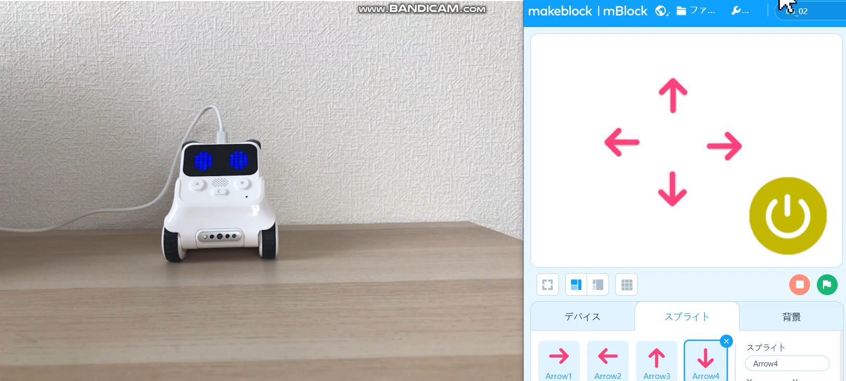
チャレンジ！
動画と同じ動きをするプログラムを作ろう。
どうが
おな
うご
つく

Slide 32
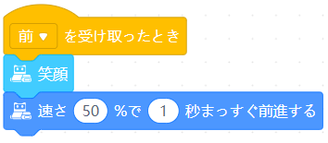
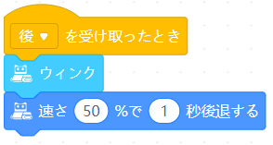

チャレンジ！
矢印のスプライトをクリックすると、Codeyの表情が変わる
やじるし
こーでぃ
ひょうじょう
か
上矢印：笑顔になった後、1秒前に進む
うえやじるし
えがお
あと
びょうまえ
すす
下矢印：ウインクをした後、1秒後ろに進む
したやじるし
あと
びょううし
すす
ひょうじょう
か
めいれい
表情を変える命令は
どこに入れたらいいかな？
い

Slide 33
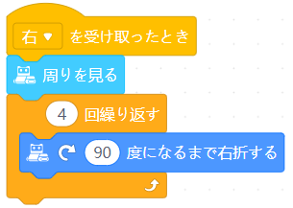
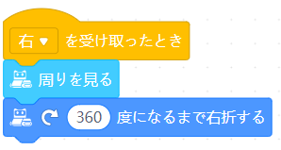
チャレンジ！
右矢印：周りを確認した後、右回りで1回転する
みぎやじるし
まわ
かくにん
あと
みぎまわ
かいてん
うせつ
かい
かいてん
右折を4回すると1回転になるね！
90×4=360だね。
どちらも同じ結果になるよ。
おな
けっか

Slide 34
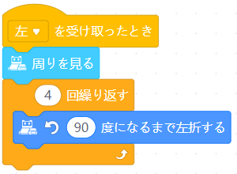
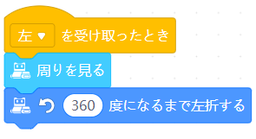
チャレンジ！
左矢印：周りを確認した後、左回りで1回転する
ひだりやじるし
まわ
かくにん
あと
ひだりまわ
かいてん
みぎまわ
とき
かんが
かた
おな
右回りの時と考え方は同じだよ！

Slide 35

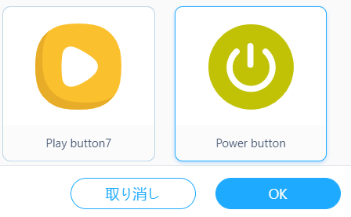

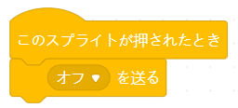
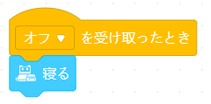
チャレンジ！
電源ボタン：Codeyが眠る
でんげん
こーでぃ
ねむ
電源ボタンのスプライトを追加しよう！
「アイコン」の にあるよ！
でんげん
ついか
【命令の送信】
スプライトのプログラム
【命令の受信】
Codeyのプログラム
めいれい
そうしん
めいれい
じゅしん
コーディ
めいれい
おく
なに
めいれい
う
なに
命令を送るのは何かな？
命令を受けとるのは何かな？

Slide 36

おつかれさまでした！
がんばったね！

